Slide 1
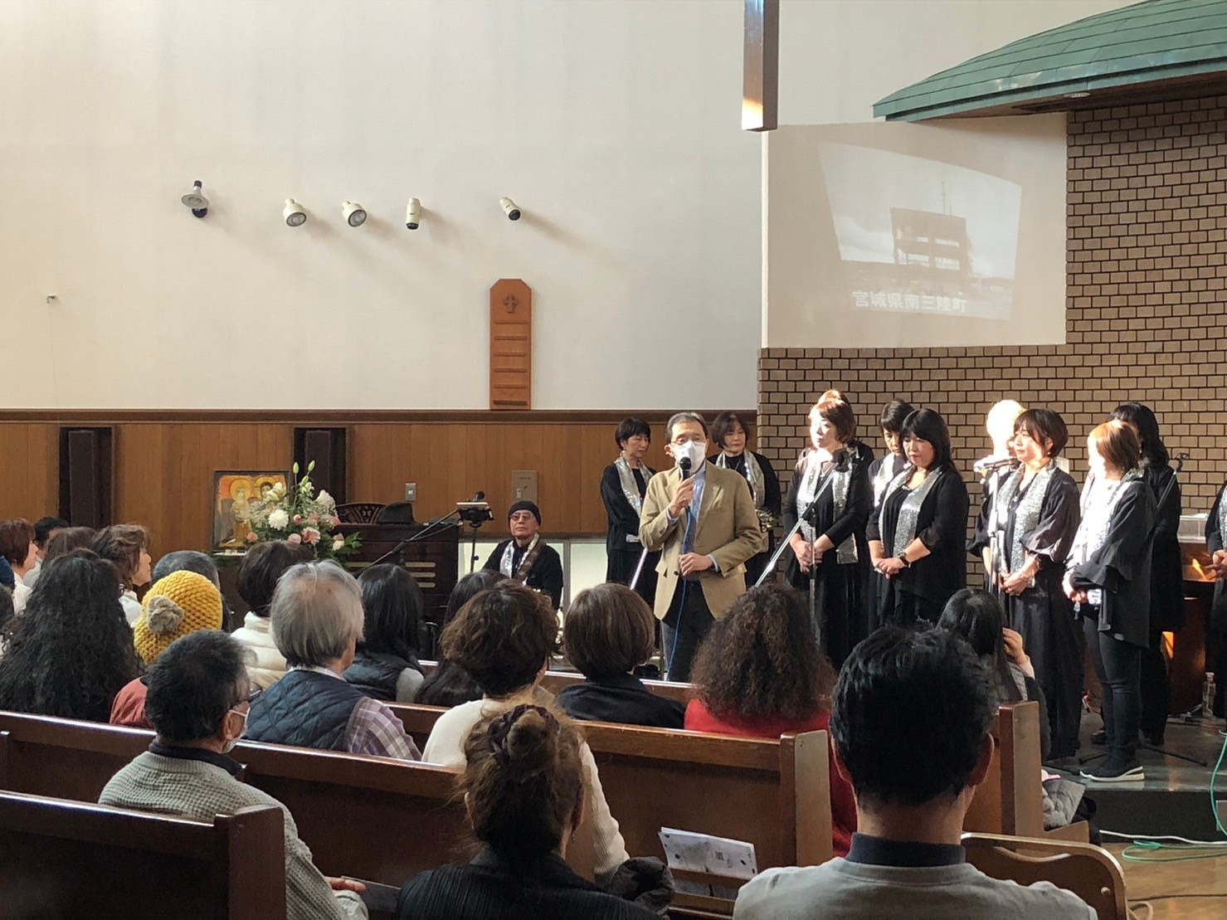
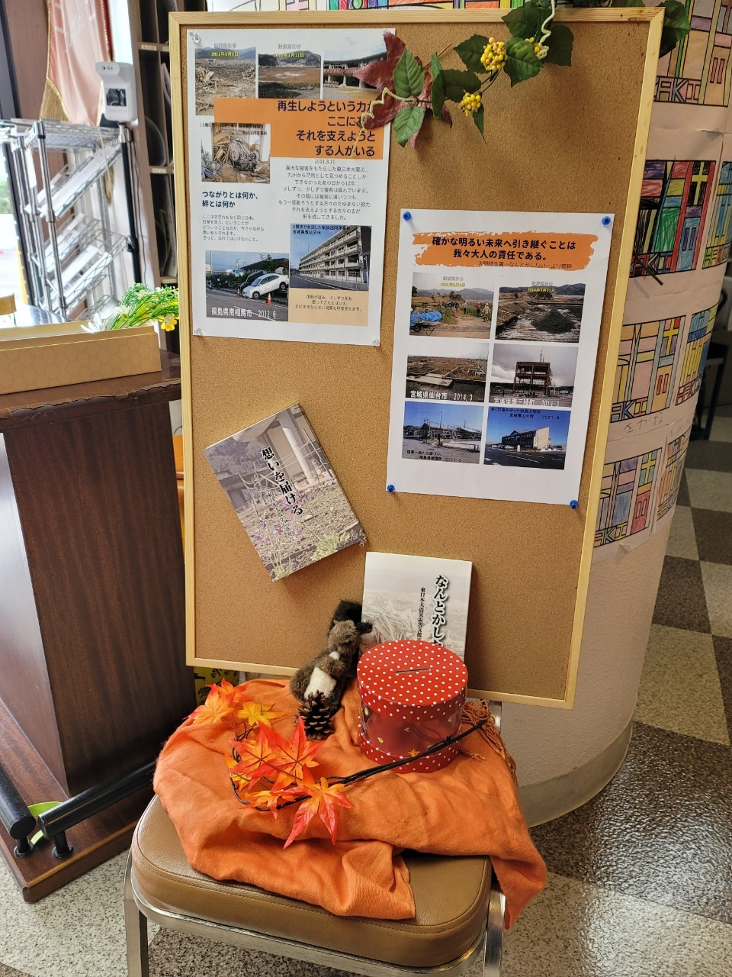
ゆかいな仲間たち
東日本大震災復興支援
チャリティーコンサート
11月25日（土）

